Slide 1
Processes Modelling with UML Activity Diagram
Erik Perjons

Slide 2
Question to answer
How do you model business processes using a formal business process modelling language, in this case UML Activity Diagram?

Slide 3
UML Activity Diagram

Slide 4
UML Activity Diagram
Receive order
Deliver products
Notes:
Den här bilden syftar till att förklara de mest grundläggande symbolerna som används i notationen för aktivitetsdiagram.
Aktivitetsdiagram innehåller noder (eng. nodes) av ett antal olika slag. Bilden visar tre grundläggande slag av noder.
Längst till vänster ser vi startnoden (eng. initial node). Denna nod anger var aktiviteten börjar. Vi ritar den som en stor svart punkt. Det får bara finnas en startnod i ett aktivitetsdiagram.
Rektanglar med rundade hörn visar aktivitetens diskreta aktioner. Det kan finnas ett godtyckligt, men inte obegränsat, antal aktioner inom en aktivitet. I rektangeln skriver vi också in en lämplig, kortfattad text som beskriver aktionen i fråga. Notera alltså skillnaden mellan aktivitet och aktion. Ibland ser vi inkonsekventhet även i facklitteraturen runt användningen av dessa två termer och begrepp.
Längst till höger ser vi en nod som visar aktivitetens slut (eng. activity final). Den ritar vi med en ring runt en likadan svart punkt som startnoden har. Det kan finnas fler än ett aktivitetsslut i ett aktivitetsdiagram; när något av dem nåtts avslutas aktiviteten.
Aktivitetsdiagram innehåller också flöden (eng. flows). Flöden kan också helt synonymt kallas kanter (eng. edges). Ett flöde är alltid riktat från en nod till en annan och visas med en pil mellan noderna. Vi får ge en textbeskrivning av ett flöde om vi vill, men det sker sällan i praktiken.

Slide 5
UML Activity Diagram
initial node
action
action
activity final
Receive order
Deliver products
flow
flow
flow
activity
Notes:
Den här bilden syftar till att förklara de mest grundläggande symbolerna som används i notationen för aktivitetsdiagram.
Aktivitetsdiagram innehåller noder (eng. nodes) av ett antal olika slag. Bilden visar tre grundläggande slag av noder.
Längst till vänster ser vi startnoden (eng. initial node). Denna nod anger var aktiviteten börjar. Vi ritar den som en stor svart punkt. Det får bara finnas en startnod i ett aktivitetsdiagram.
Rektanglar med rundade hörn visar aktivitetens diskreta aktioner. Det kan finnas ett godtyckligt, men inte obegränsat, antal aktioner inom en aktivitet. I rektangeln skriver vi också in en lämplig, kortfattad text som beskriver aktionen i fråga. Notera alltså skillnaden mellan aktivitet och aktion. Ibland ser vi inkonsekventhet även i facklitteraturen runt användningen av dessa två termer och begrepp.
Längst till höger ser vi en nod som visar aktivitetens slut (eng. activity final). Den ritar vi med en ring runt en likadan svart punkt som startnoden har. Det kan finnas fler än ett aktivitetsslut i ett aktivitetsdiagram; när något av dem nåtts avslutas aktiviteten.
Aktivitetsdiagram innehåller också flöden (eng. flows). Flöden kan också helt synonymt kallas kanter (eng. edges). Ett flöde är alltid riktat från en nod till en annan och visas med en pil mellan noderna. Vi får ge en textbeskrivning av ett flöde om vi vill, men det sker sällan i praktiken.

Slide 6
The Control Flow
The flow symbol (i.e. the arrow) represents the order of actions. For example, the action ”Receive order” should be carried out before the action ”Get ordered products”
The order of actions in an activity (or process) is sometimes called the control flow (which differs from the data or information flow)
Receive order
Get ordered products
Deliver products

Slide 7
The Information Flow
It is also possible in UML Activty Diagram to model the flow of data or information
The flow of data or information is shown as a labeled box, and it model explicitly the input to and output from actions
order
Receive order
Get ordered products
Deliver products

Slide 8
Control flow: Parallel behaviour
Receive order
AND split
(or fork)
Get ordered products
Update customer info
Calculate sum
AND join
(or join or syncronization
Deliver products
Notes:
Aktivitetsdiagram stödjer modellering av parallella sekvenser av aktioner. Med parallellt menas att aktioner kan utföras samtidigt, eller att vi inte vet vilken av aktionerna som ska utföras först. Många processmodelleringsspråk stödjer inte parallellt beteende. Parallellt beteende är vanligt i verksamhetsprocesser och i programmering med användning av oberoende trådar. När vi använder parallellism måste vi tänka på att aktionerna måste synkroniseras en eller flera gånger under exekveringen.
Den notation vi använder för att visa parallellt beteende bygger på paret förgrening (eng. fork) och förening (eng. join). Notera dock att det från och med UML 2.0 inte är nödvändigt att balansera, det vill säga synkronisera, varje förgrening med exakt en förening.
En förgrening ritar vi som ett tjockt svart streck. Varje förgrening har ett inflöde, och två eller fler grenar av utflöden, som alla måste utföras. När aktionen som föregår inflödet har slutförts påbörjas exekveringen av de utgående flödena. Men notera att varje gren av utflöden kan exekveras helt separat och godtyckligt, det vill säga i vilken ordning som helst, till och med sekvensiellt. Förgrening kallas ofta AND split.
Förr eller senare måste dock alla grenar av flöden som gått ut från förgreningar förenas, eller synkroniseras. Notationen för detta är densamma som för en förgrening, med den skillnaden att nu finns det två eller fler grenar av inflöden. Viktigt här är att alla ingående flöden måste vara aktiverade för att det utgående flödet (de utgående flödena) ska börja exekveras. Förening kallas ofta AND join, eller synkronisering.
Om man behöver göra en ny förgrening direkt efter en förening är det tillåtet att göra en kombination så att samma nod representerar både en förening och en förgrening.

Slide 9
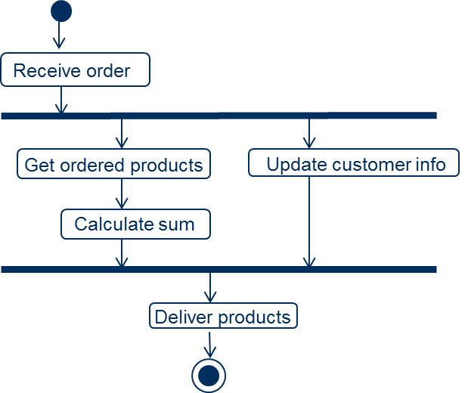
Control flow: Parallel behaviour
An AND split has one flow in and several flows out
An AND join has several flows in and one flow out
Notes:
Aktivitetsdiagram stödjer modellering av parallella sekvenser av aktioner. Med parallellt menas att aktioner kan utföras samtidigt, eller att vi inte vet vilken av aktionerna som ska utföras först. Många processmodelleringsspråk stödjer inte parallellt beteende. Parallellt beteende är vanligt i verksamhetsprocesser och i programmering med användning av oberoende trådar. När vi använder parallellism måste vi tänka på att aktionerna måste synkroniseras en eller flera gånger under exekveringen.
Den notation vi använder för att visa parallellt beteende bygger på paret förgrening (eng. fork) och förening (eng. join). Notera dock att det från och med UML 2.0 inte är nödvändigt att balansera, det vill säga synkronisera, varje förgrening med exakt en förening.
En förgrening ritar vi som ett tjockt svart streck. Varje förgrening har ett inflöde, och två eller fler grenar av utflöden, som alla måste utföras. När aktionen som föregår inflödet har slutförts påbörjas exekveringen av de utgående flödena. Men notera att varje gren av utflöden kan exekveras helt separat och godtyckligt, det vill säga i vilken ordning som helst, till och med sekvensiellt. Förgrening kallas ofta AND split.
Förr eller senare måste dock alla grenar av flöden som gått ut från förgreningar förenas, eller synkroniseras. Notationen för detta är densamma som för en förgrening, med den skillnaden att nu finns det två eller fler grenar av inflöden. Viktigt här är att alla ingående flöden måste vara aktiverade för att det utgående flödet (de utgående flödena) ska börja exekveras. Förening kallas ofta AND join, eller synkronisering.
Om man behöver göra en ny förgrening direkt efter en förening är det tillåtet att göra en kombination så att samma nod representerar både en förening och en förgrening.

Slide 10
Control flow: Parallel behaviour
Guidline: Parallel behaviour can be used in two situations:
Situation 1: Two actions occure in the same time
Situation 2: Two actions can occure in any order which is not specified
Notes:
Aktivitetsdiagram stödjer modellering av parallella sekvenser av aktioner. Med parallellt menas att aktioner kan utföras samtidigt, eller att vi inte vet vilken av aktionerna som ska utföras först. Många processmodelleringsspråk stödjer inte parallellt beteende. Parallellt beteende är vanligt i verksamhetsprocesser och i programmering med användning av oberoende trådar. När vi använder parallellism måste vi tänka på att aktionerna måste synkroniseras en eller flera gånger under exekveringen.
Den notation vi använder för att visa parallellt beteende bygger på paret förgrening (eng. fork) och förening (eng. join). Notera dock att det från och med UML 2.0 inte är nödvändigt att balansera, det vill säga synkronisera, varje förgrening med exakt en förening.
En förgrening ritar vi som ett tjockt svart streck. Varje förgrening har ett inflöde, och två eller fler grenar av utflöden, som alla måste utföras. När aktionen som föregår inflödet har slutförts påbörjas exekveringen av de utgående flödena. Men notera att varje gren av utflöden kan exekveras helt separat och godtyckligt, det vill säga i vilken ordning som helst, till och med sekvensiellt. Förgrening kallas ofta AND split.
Förr eller senare måste dock alla grenar av flöden som gått ut från förgreningar förenas, eller synkroniseras. Notationen för detta är densamma som för en förgrening, med den skillnaden att nu finns det två eller fler grenar av inflöden. Viktigt här är att alla ingående flöden måste vara aktiverade för att det utgående flödet (de utgående flödena) ska börja exekveras. Förening kallas ofta AND join, eller synkronisering.
Om man behöver göra en ny förgrening direkt efter en förening är det tillåtet att göra en kombination så att samma nod representerar både en förening och en förgrening.

Slide 11
Control flow: Conditional behaviour
XOR split (or decision)
Condition/”guard”
Receive order
Calculate sum for products
[sum>1000 ]
[sum<=1000]
Calculate delivery cost
XOR join
(or merge)
Calculate total sum
Deliver products
Notes:
En mycket viktig egenskap för ett aktivitetsdiagram är att kunna modellera delar av aktiviteter, där nästa aktion i exekveringen beror av något villkor som ska uppfyllas. För detta använder vi notationsparet beslut (eng. decision) och samgående (eng. merge).
Beslut visar vi med en diamant (en vriden fyrkant). En beslutsnod har alltid ett, och endast ett, inflöde, men flera utgående flöden.
De utgående flödena är alla kopplade till varsitt booleskt villkor (eng. guard, el. condition). Villkoren anges inom hakparenteser i anslutning till respektive flöde. Endast ett av de utgående flödena kan vara sant samtidigt, och alla möjligheter måste vara täckta. Ett vägval görs alltså omedelbart när aktionen innan beslutsnodens ingående flöde har slutförts. Beslut kallas ofta ”OR split”.
Ett samgående visar vi på samma sätt som ett beslut med den skillnaden att det nu finns fler än ett ingående flöde, men bara ett utgående flöde. Så fort någon av aktionerna som föregår ett ingående flöde har slutförts kommer det utgående flödet att aktiveras. Samgående kallas ofta ”OR join”.

Slide 12
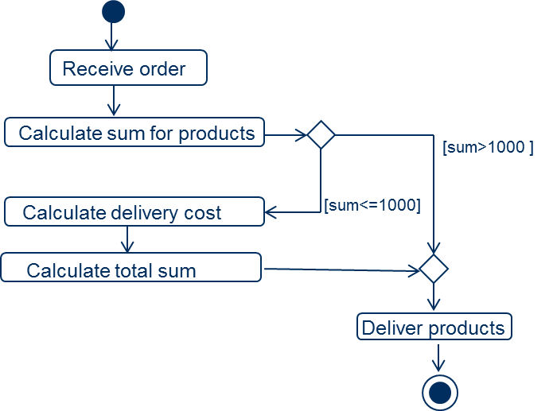
Control flow: Conditional behaviour
An XOR split has one flow in and several flows out. The condition/guard must be true for a process instance to choose a certain path
An XOR join has several flows (edges) in and one flow out
Notes:
En mycket viktig egenskap för ett aktivitetsdiagram är att kunna modellera delar av aktiviteter, där nästa aktion i exekveringen beror av något villkor som ska uppfyllas. För detta använder vi notationsparet beslut (eng. decision) och samgående (eng. merge).
Beslut visar vi med en diamant (en vriden fyrkant). En beslutsnod har alltid ett, och endast ett, inflöde, men flera utgående flöden.
De utgående flödena är alla kopplade till varsitt booleskt villkor (eng. guard, el. condition). Villkoren anges inom hakparenteser i anslutning till respektive flöde. Endast ett av de utgående flödena kan vara sant samtidigt, och alla möjligheter måste vara täckta. Ett vägval görs alltså omedelbart när aktionen innan beslutsnodens ingående flöde har slutförts. Beslut kallas ofta ”OR split”.
Ett samgående visar vi på samma sätt som ett beslut med den skillnaden att det nu finns fler än ett ingående flöde, men bara ett utgående flöde. Så fort någon av aktionerna som föregår ett ingående flöde har slutförts kommer det utgående flödet att aktiveras. Samgående kallas ofta ”OR join”.

Slide 13
Guidelines
Guideline: UML does not use the terms AND split and AND join, and OR split and OR join (UML use the terms forks, join, decision and merge), but I recommend the use of these terms, because they are easy to remember and can be used in different business process languages
Guideline: If possible, each AND split should be followed by an AND join later in the activity (process)
Guideline: If possible, each OR split should be followed by an OR join later in the activity (process)

Slide 14
More Guidelines
Guidelines: Start an activity with one initial node (although UML Activity Diagram does not forbid to have several initial nodels in an activity) – since it a common requirement for business processes models to have one start node
Guideline: Several activity final nodes can be used

Slide 15
Completed example
initial node
action
AND split
Receive order
flow
Get ordered products
OR split
Update
customer info
Calculate sum for products
condition
[sum> 1000]
activity
[sum<= 1000]
OR join
Calculate delivery cost
AND join
Calculate total sum
Deliver products
activity final
Notes:
Här har vi nu kompletterat aktivitetsdiagrammet från den första bilden med det vi har lärt oss hittills notationsmässigt, samt ett konkret textgivet exempel.
Vi börjar i startnoden och följer flödena genom aktionsnoderna.
Vi kommer till en förgreningsnod som ger parallella sekvenser av flöden.
Vi kommer till en beslutsnod, med dess villkorade utgående flöden, som så småningom återförs i en samgåendenod.
De parallella sekvenserna av flöden från förgreningen går också de så småningom samman, i föreningsnoden.
Slutligen når vi noden för aktivitetsslut.

Slide 16
Question to answer
How do you model business processes using a formal business process modelling language, in this case UML Activity Diagram?

Slide 17
Erik Perjons – Lärare
Jonas Collin – Mediepedagog
Notes:
Denna sida behövs pga upphovsrätten

